Slide 1







Lycée Simone Weil
STL
BIOTECHNOLOGIES
22 Boulevard Maréchal Joffre
43000 Le Puy en Velay
04 71 05 66 66
www.lycee-simone-weil.fr

Slide 2

Pourquoi choisir la filière STL-Biotechnologies?
Formation scientifique complète :
Biochimie - Biologie – Biotechnologies.
Physique – Chimie et Mathématiques.
Poursuite d’études variées:
Des débouchés dans tous les domaines du Vivant.
Projet technologique :
Pensé et mis en œuvre par les élèves
Autonomie, adaptabilité, curiosité, travail d’équipe, démarche scientifique.

Slide 3
Pourquoi choisir la filière STL-Biotechnologies?
Effectifs réduits:
Travail en laboratoire avec au maximum 16 élèves.
Une pédagogie du côte à côte.
Manipulation en laboratoire :
Une approche concrète des sciences.
Du matériel de pointe.
Accompagnement :
Accompagnement constant de chaque élève et adaptation de la pédagogie à leur besoin.

Slide 4


La filière STL-Biotechnologies, pour qui?
Élèves qui aiment les sciences
Esprit curieux
Goût pour l’expérimentation
Réflexion et argumentation guidées
Travailler dans les domaines du vivant

Slide 5
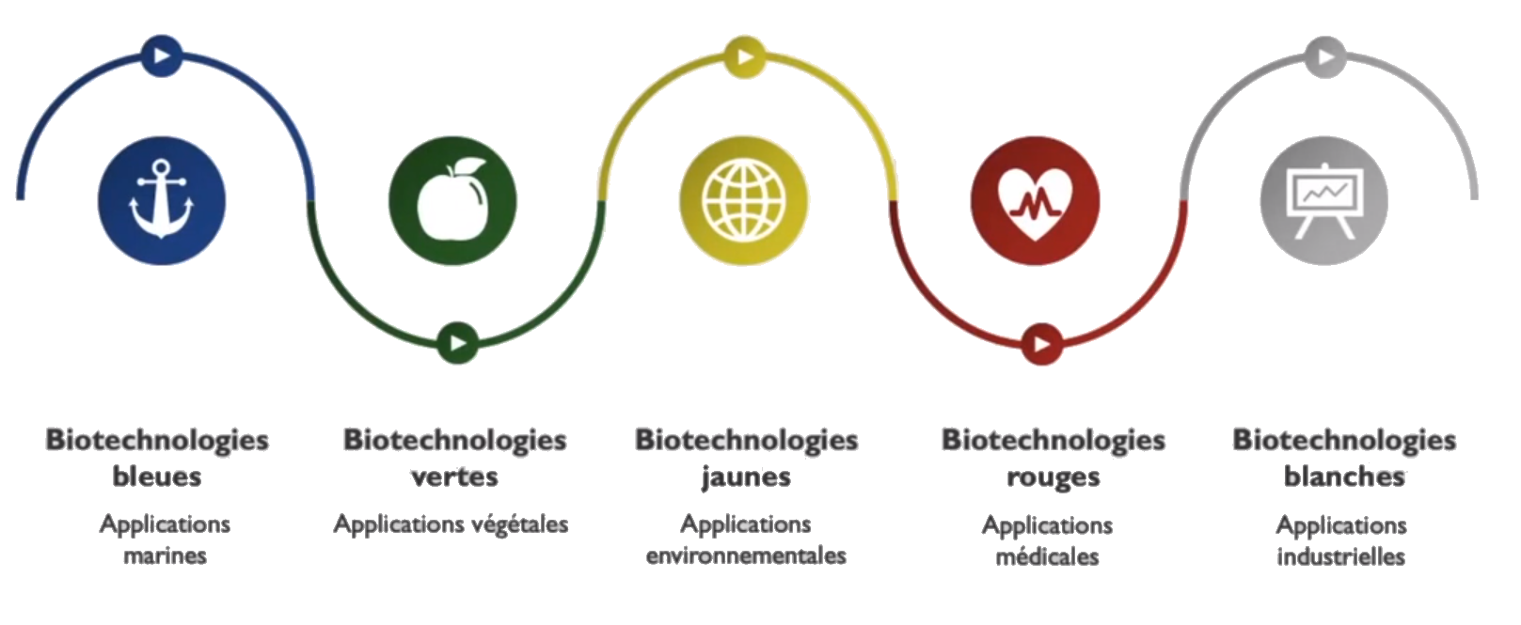
Des thèmes porteurs

Slide 6
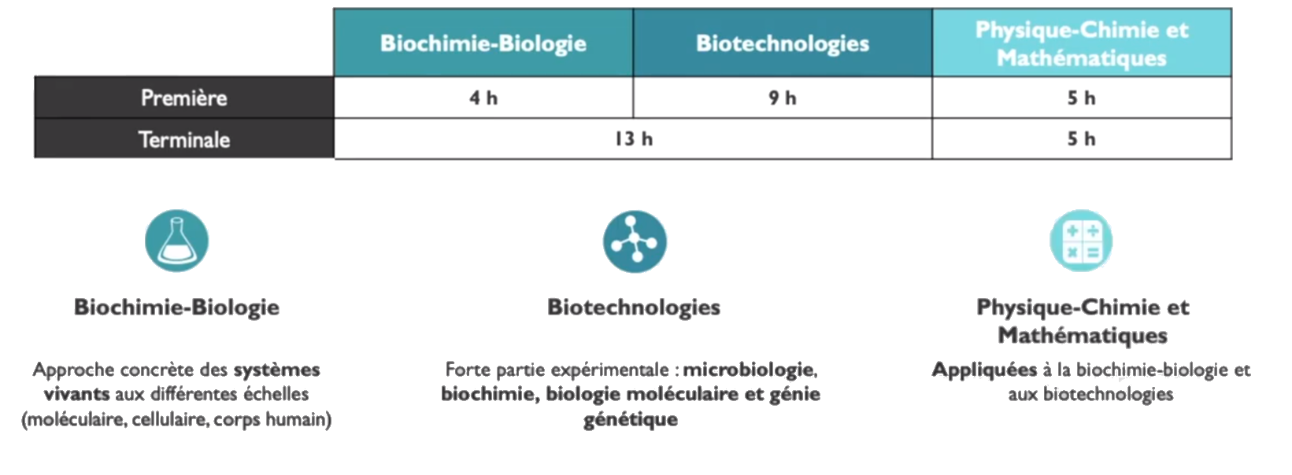
Enseignements scientifiques pointus
+ Une heure de biotechnologies en anglais
60% d’enseignements scientifiques

Slide 7
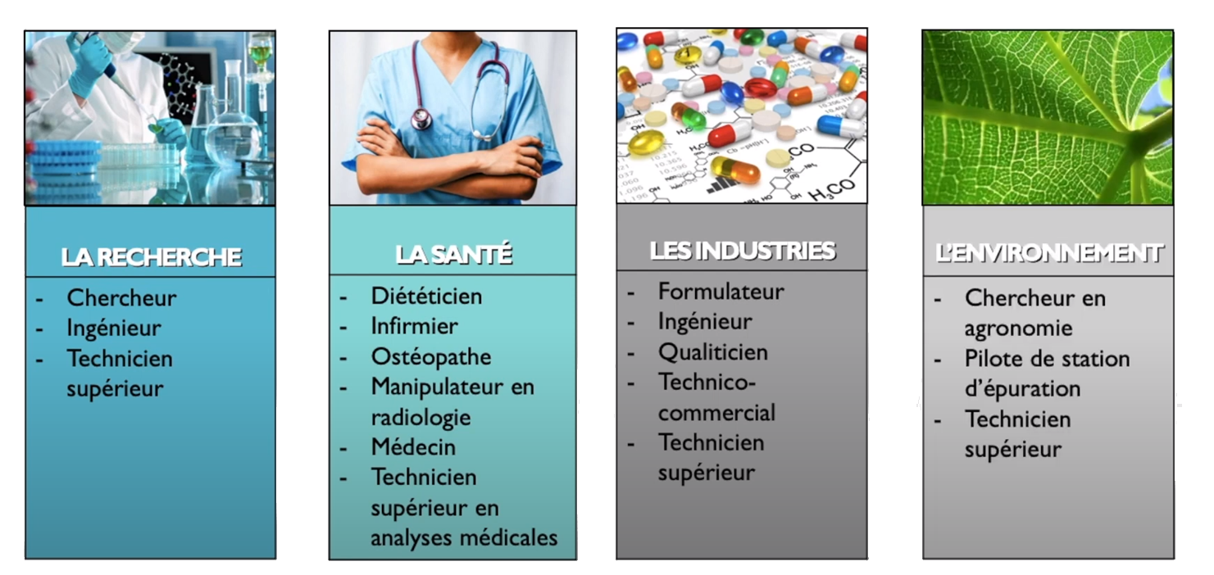
Des métiers et des secteurs d’activités variés

Slide 8


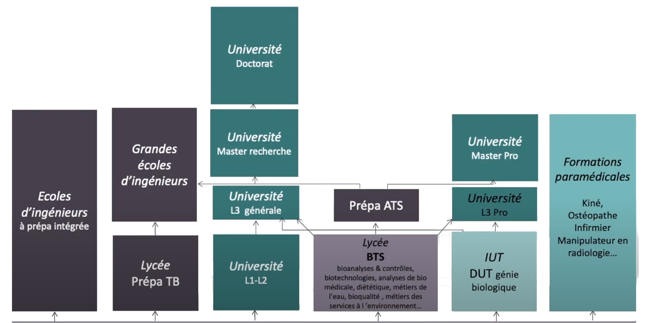
Des poursuites d’études diversifiées
BACCALAUREAT STL BIOTECHNOLOGIE

Slide 9
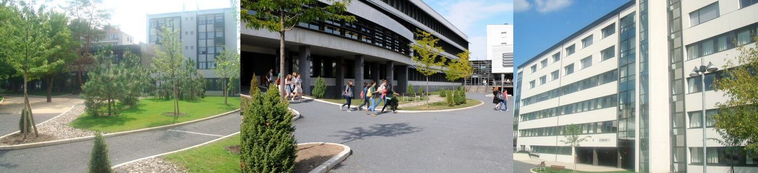
Pourquoi venir en STL au lycée Simone Weil?
Cadre agréable, de l’espace,
un lycée récent.

Slide 10
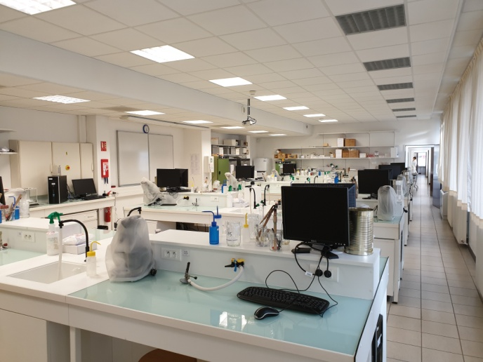
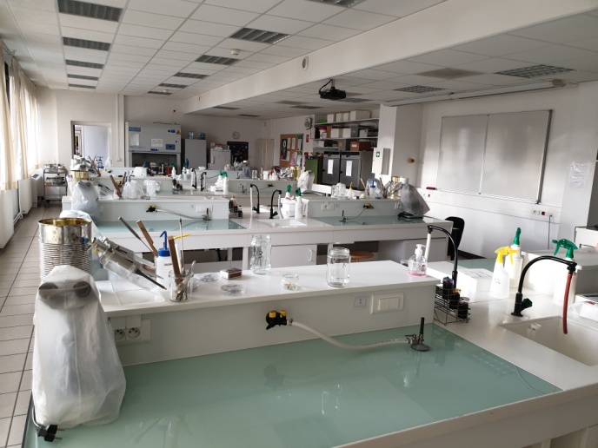
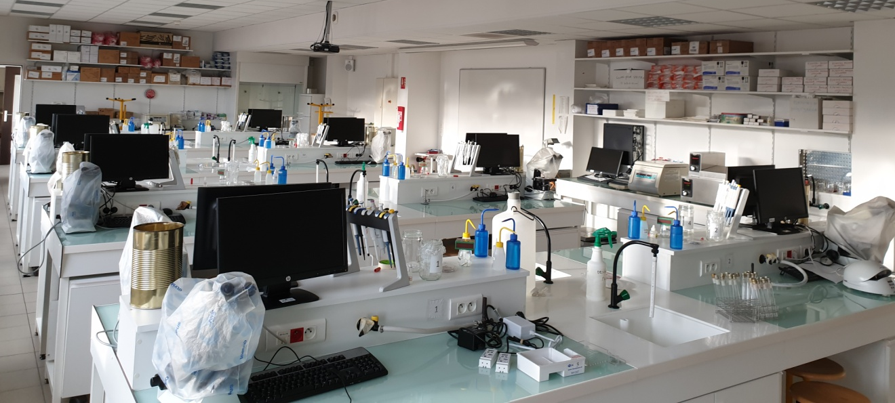
Pourquoi venir en STL au lycée Simone Weil?
1 étage avec
4 laboratoires modernes
conçus pour et dédiés aux
STL et BTS Biotechnologie

Slide 11
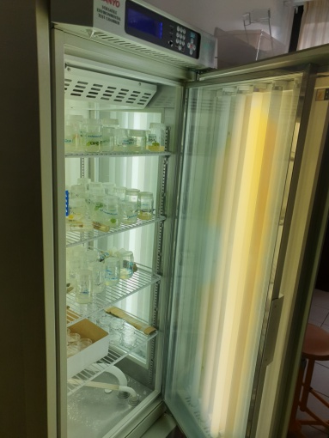
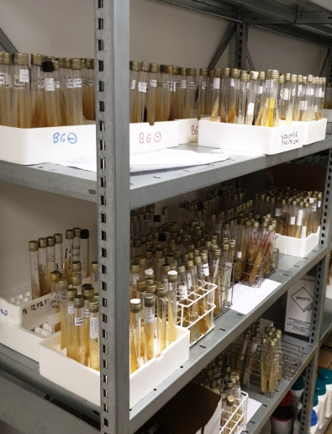
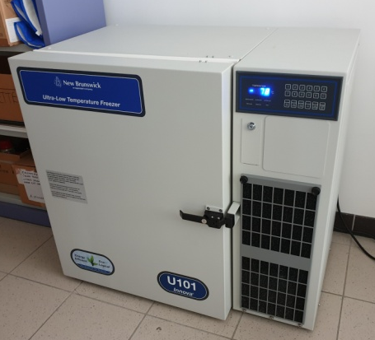
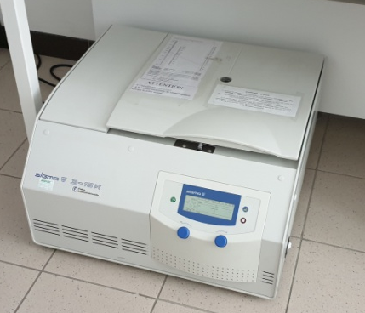
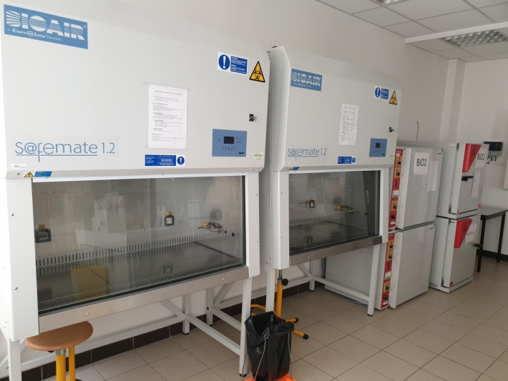
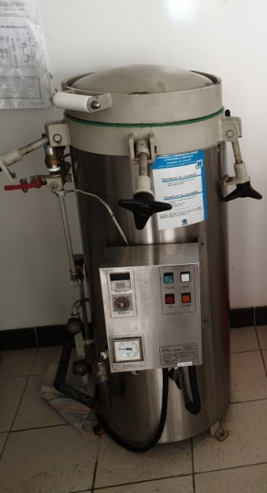
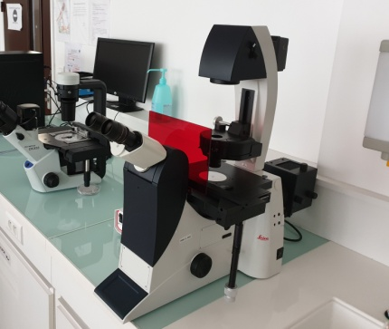
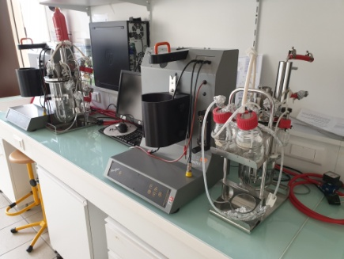
Pourquoi venir en STL au lycée Simone Weil?
De nombreux équipements.
Souchier, Centrifugeuses, Microscopes à fluorescence, Autoclave, Postes de sécurité de niveau 2, Fermenteurs, Congélateur -80°c, Phytotron…..

Slide 12
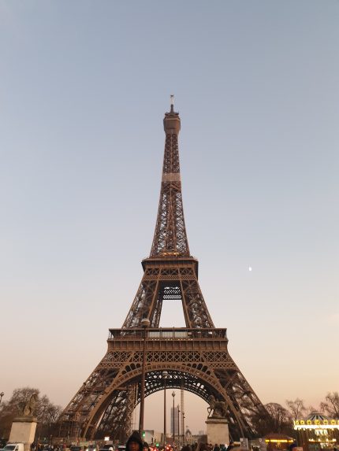

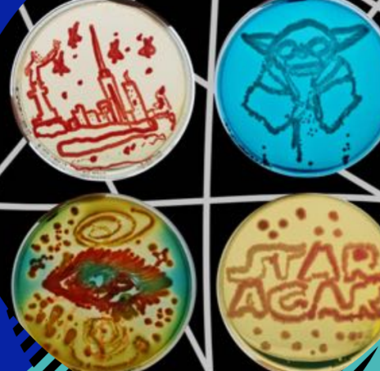

Pourquoi venir en STL au lycée Simone Weil?
Projets : visites, concours, partenariat
Agar-Art
Voyage à Paris en 2018,2019.
Lyon 2017.
Visites de brasserie, station d’épuration.
Projet de partenariat avec :

Slide 13
Lycée Simone Weil
STL
BIOTECHNOLOGIES
22 Boulevard Maréchal Joffre
43000 Le Puy en Velay
04 71 05 66 66
www.lycee-simone-weil.fr

